Slide 1
在开始讲链接前

Slide 2
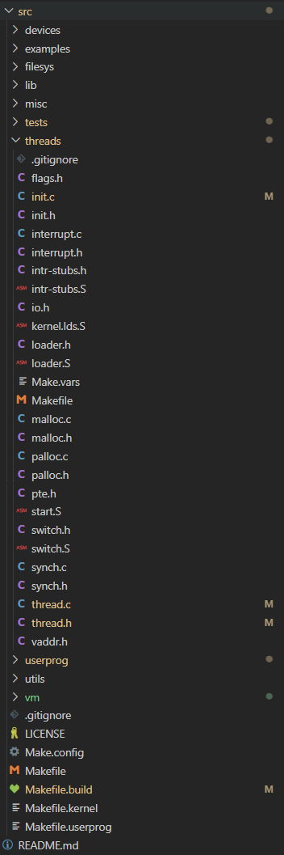
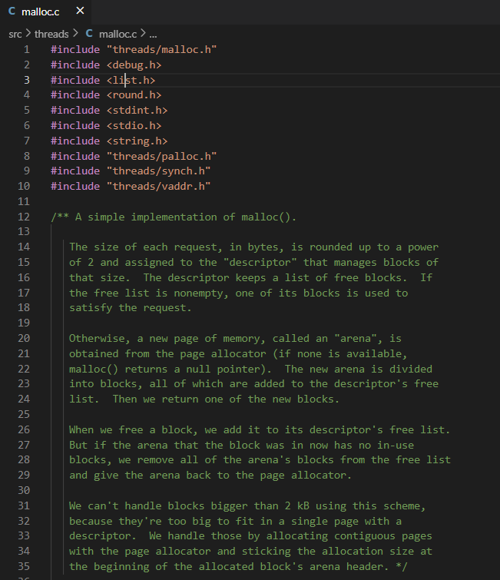
如何写优雅的代码？
在大型项目中，文件纷繁复杂，如果代码不够优雅，容易写了这头忘那头
首先需要组织好各个文件的关系，比如不要把所有文件都堆在项目文件夹下
使用好make/cmake可以使编译更加方便
在文件开头添加注释，让后来者方便看懂文件的意义
注意include的顺序也是有讲究的（（（

Slide 3
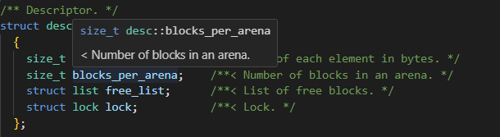

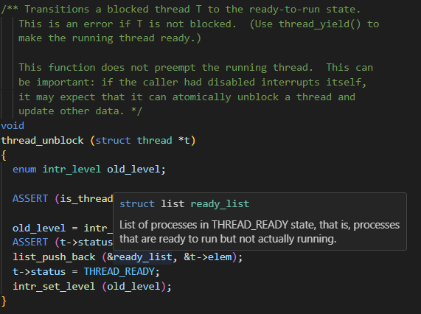
如何写优雅的代码？
为结构体以及它的每个成员添加注释
为全局变量、函数添加注释
在命名空间中，临时变量的定义放在最前面
在单个文件中，static函数的声明放在最前面，实现放在最后面，全局变量、static变量、结构体放在最前面
能使用static尽量使用，全局变量仅一个不加extern，全局函数声明放在.h中
define使用大写字母，其他时候使用小写字母

Slide 4
链接

Slide 5
目录
为什么需要链接？
C语言的声明、定义和引用
复习：C语言的编译过程；用C语言构建大型项目
可执行文件运行时的地址空间，可执行文件的ELF格式、可执行文件的加载过程
可重定位目标文件(*.o)、静态库(*.a)与静态链接
动态链接库(*.so)与动态链接

Slide 6
为什么需要链接？
模块化：多个较小的源文件；常用函数库
更高效：时间（分离编译）；空间（使用库）

Slide 7
复习：C语言的引用(reference)
#include <stdio.h>
static int a = 2;
void f(void);
void g(void) {
++a;
printf ("%d\n", a);
}
int main() {
f();
return 0;
}
用到了就是被引用（x）
练习：右边的C程序引用了哪些符号？
答案：f, a, printf

Slide 8
复习：C语言的声明
声明的例子
一个全局变量（可能来自其他文件）：extern int a;
一个函数（可能来自其他文件）：int zero();
声明的通式
(static/extern) type name …;
static的用法：有两个含义，静态生命周期和内部链接
对于函数：只可以在本文件（编译单元）内被引用 =: 内部链接
对于变量：
在函数外：在程序退出前一直存在 静态生命周期、内部链接
在函数内：静态生命周期（类似全局变量），只可以在函数内部访问（类似局部变量）
不可以出现在函数参数之中

Slide 9
复习：C语言的声明
extern的用法
不能和static一起用
对于变量
一般用来标识非在本文件中定义的变量
写上更清晰，建议写
对于函数
不加static的函数默认为extern的，可以不写extern

Slide 10
复习：C语言的定义
定义（同时也是声明）的例子
变量：int a = 2;
函数：int zero() { return 0; }
一般情况下，你会见到
(static) type name …;
问题：为什么一般不加extern?
对于函数，声明和定义很好区分
对于变量，情况比较复杂
例子1：一个在函数外的extern int a; ——一定是声明、不是定义
例子2：一个在函数外的int a = 2; ——一定是定义、也是声明
例子3：一个在函数外的int a;
首先，这是一个声明(他的定义可能来自其他文件)
但这也有可能是一个定义(如果其他文件中都没有a的定义)
这个时候，它的初始值为0
（尽量）避免写成例子3的形式！

Slide 11
例
#include <stdio.h>
static int a = 2;
void f(void);
void g(void) {
++a;
printf ("%d\n", a);
}
int main() {
f();
return 0;
}
右面程序中，对哪些符号有定义？
右面程序中，对哪些符号有声明？
定义：a, g, main
声明：a, f, g, main

Slide 12
例
#include <stdio.h>
static int a = 2;
void f(void);
void g(void) {
++a;
printf ("%d\n", a);
}
int main() {
f();
g();
return 0;
}
#include <stdio.h>
static int a = 5;
void f(void) {
++a;
printf ("%d\n", a);
}
gcc –o main a.c b.c
6
3
a.c
b.c

Slide 13
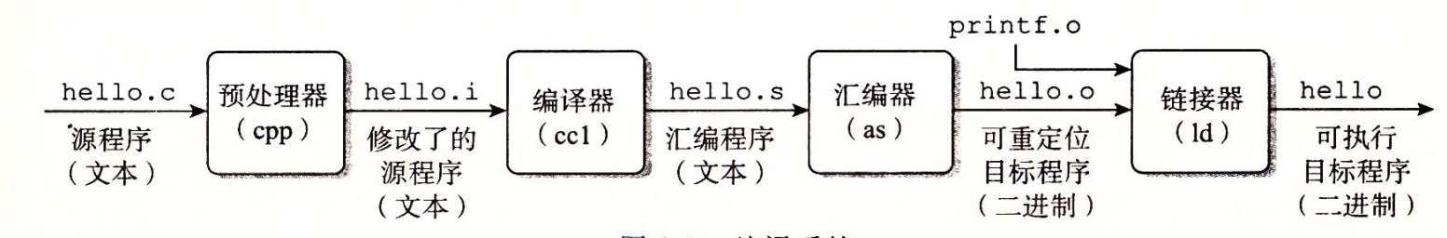
复习：C语言的编译过程

Slide 14
小结
利用C语言的声明、定义、链接器构建大型项目
编写时，一般的做法是：
把只在内部用到的函数/变量用static修饰
把函数的定义放在*.c文件中，在修改时重新编译
把对外暴露的struct、variable, function的声明放到*.h文件中，在其他文件使用时用#include引入
需要避免重复定义的问题
在build时，先编译各个*.c文件，生成*.o文件，随后将各个*.o文件，以及可能的库链接成可执行文件

Slide 15
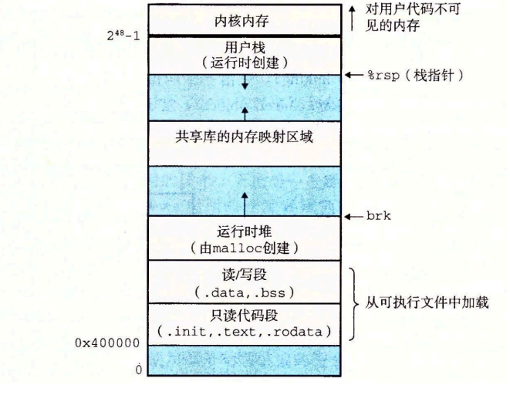
程序的地址空间
运行时，地址空间如右图所示
复习：运行时
代码在哪段
全局变量在哪段
静态局部变量在哪段
局部变量在哪段
运行时，怎么找到函数/变量
实际上访问的是某段内存
对于函数/全局变量的地址信息，实际上已经在可执行文件中编码好了！

Slide 16
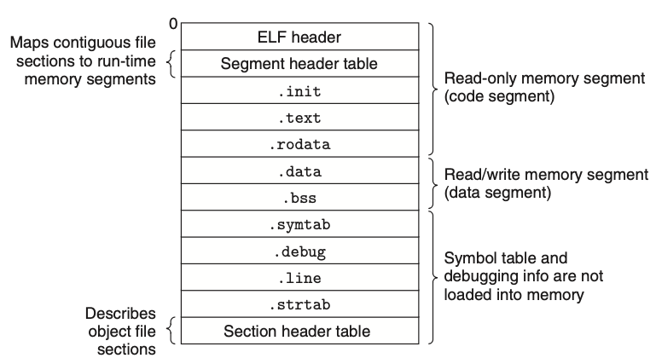
ELF格式——Linux系统上的可执行文件
可直接由 loader 加载执行
.text阶段的代码
能找到要引用的data的地址
能找到要调用的函数的地址

Slide 17
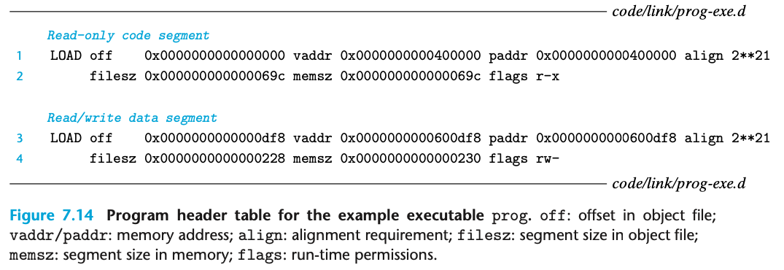

Program header table (也叫 segment header table)
将 program header table 中的块映射到虚拟地址空间
作为 loader 的输入
segment 段 $≠$ section 节

Slide 18
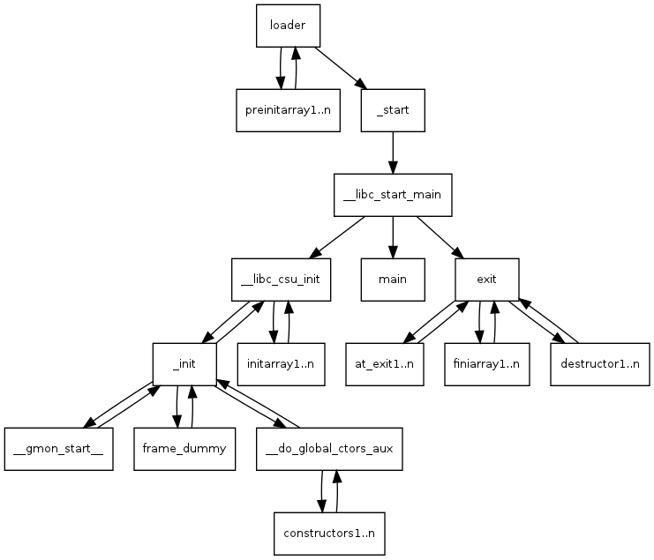
加载 Loading
将每个段加载到虚拟地址空间的相应位置
_start函数

Slide 19
静态链接
静态链接的目标
暂且不考虑静态库
把多个*.c文件编译出的*.o文件合并成一个可执行文件
静态链接需要解决以下问题
可重定位目标文件*.o中需要包含的内容
将*.o文件合并成可执行文件的算法
*.o文件和可执行文件的格式

Slide 20
静态链接——可重定位目标文件包含什么
为了之后能够链接成一个可执行文件，我们需要什么
可执行文件的text和data从何而来
输入是*.o，肯定是从*.o里来，所以
text应该包含自身定义的函数的机器码 => 链接的时候合起来
data应该包含自身定义的全局变量 => 链接的时候合起来
text应该能够正确的引用 => 出现问题
问题
text不知道自己的准确地址
别的文件也有text；不知道先后、不知道自己的text始于哪个地址
同理text也不知道data在什么位置。自己定义的不知道，自己没定义的更不知道
解决方案：静态链接的算法——符号解析和重定位
结论：*.o文件中，除了必须包含原本*.c定义的函数、全局变量外，还得包含能够支持静态链接算法的信息

Slide 21
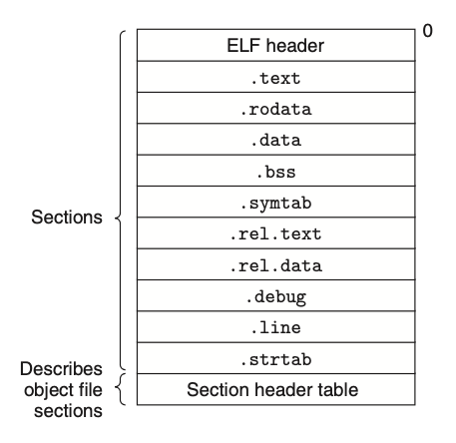


静态链接——Relocatable ELF (generated by assembler)的格式
代码段
和可执行ELF的格式对比，多了什么？
只读数据（printf format string, jump table, ...）
已初始化的 global 和 static 数据
未初始化的 static 数据和初始化到 0 的 global & static 数据
符号表 $→$ 用于符号解析
.text 段的重定位信息
$→$ 用于重定位
.data 段的重定位信息
局部变量信息等
$→$ 用于 gdb debugging, 编译时 gcc 需要加 –g 选项
行号对应关系
一列字符串，.symtab 中的符号名、每个 section 的名字

Slide 22
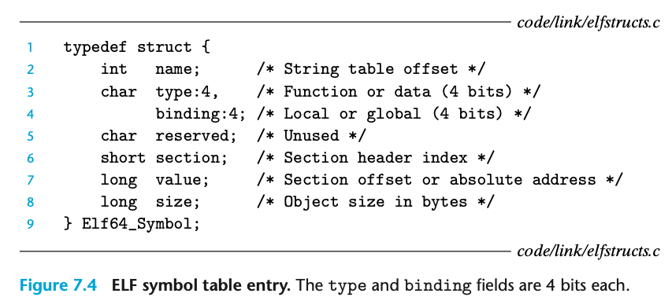
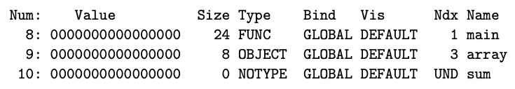
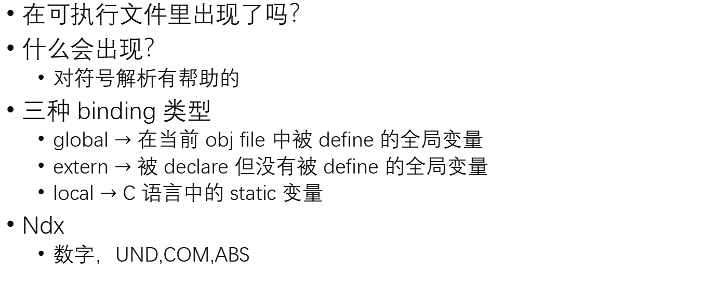
符号表 .symtab
在可执行文件里出现了吗？
什么会出现？
对符号解析有帮助的
三种 binding 类型
global $→$ 在当前 obj file 中被 define 的全局变量
extern $→$ 被 declare 但没有被 define 的全局变量
local $→$ C 语言中的 static 变量
Ndx
数字，UND,COM,ABS
output of readelf

Slide 23
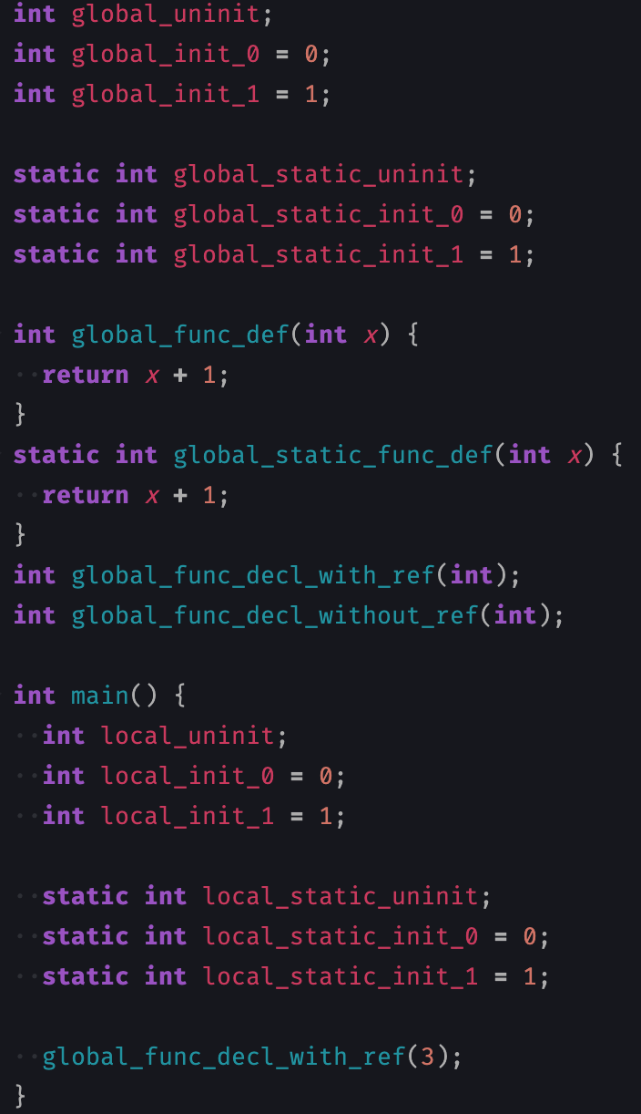
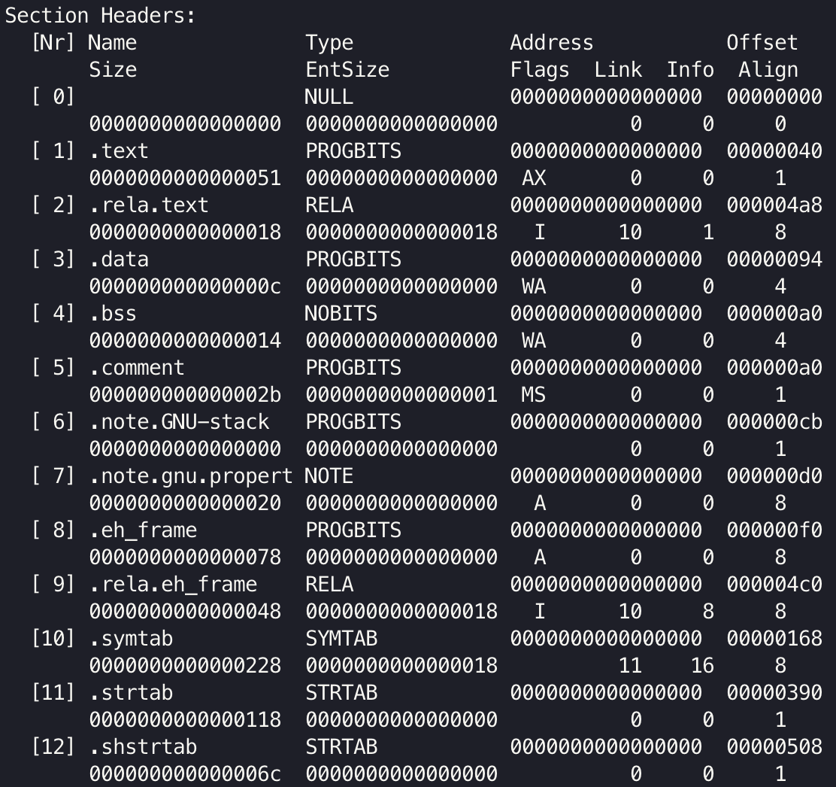
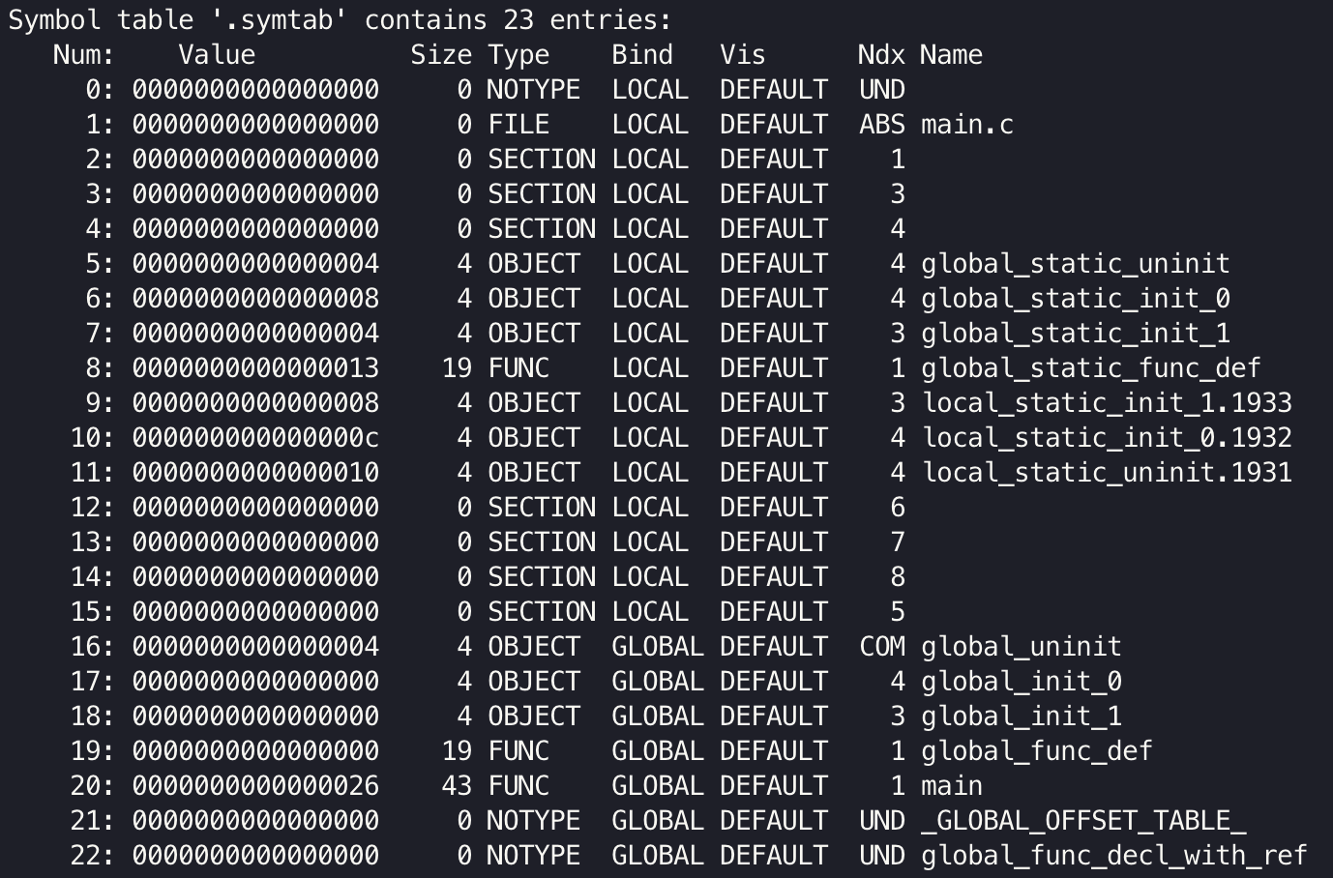
符号表 .symtab

Slide 24
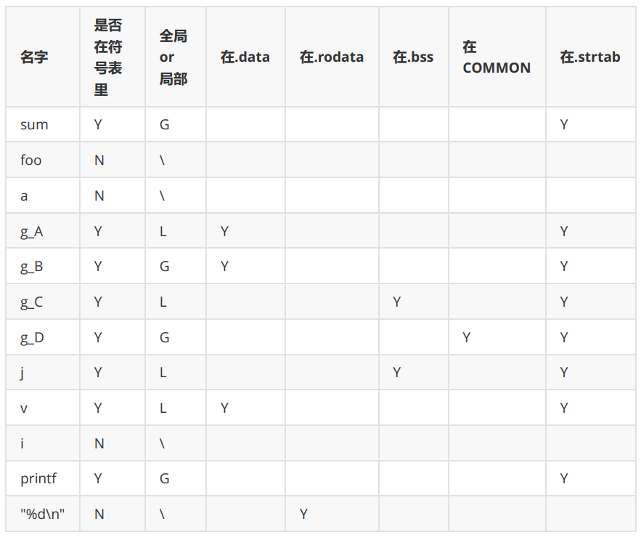
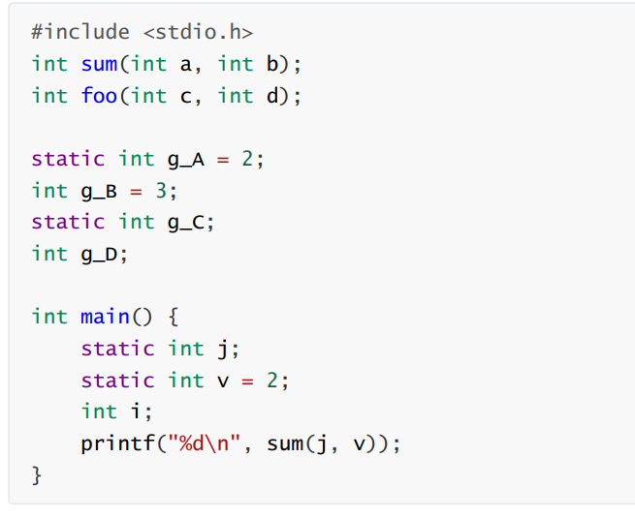
练习
练习

Slide 25
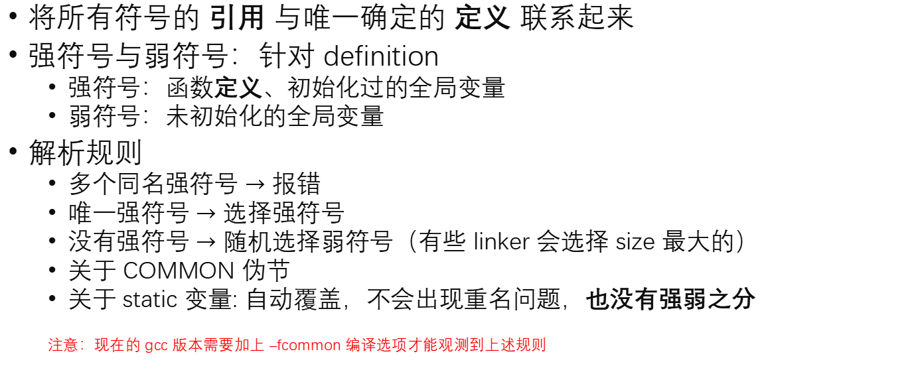
合并算法：符号解析 Symbol resolution
将所有符号的 引用 与唯一确定的 定义 联系起来
强符号与弱符号：针对 definition
强符号：函数定义、初始化过的全局变量
弱符号：未初始化的全局变量
解析规则
多个同名强符号 $→$ 报错
唯一强符号 $→$ 选择强符号
没有强符号 $→$ 随机选择弱符号（有些 linker 会选择 size 最大的）
关于 COMMON 伪节
关于 static 变量: 自动覆盖，不会出现重名问题，也没有强弱之分
注意：现在的 gcc 版本需要加上 –fcommon 编译选项才能观测到上述规则

Slide 26
合并算法：符号解析
过程：
维护三个集合：未解析的符号集合 U, 已解析的符号集合 D, 可重定位目标文件集合 E
对于每个输入文件：
如果是一个目标文件，加入 E, 更新 U D
若最终 U 非空，则返回错误。否则构造出可执行文件。

Slide 27
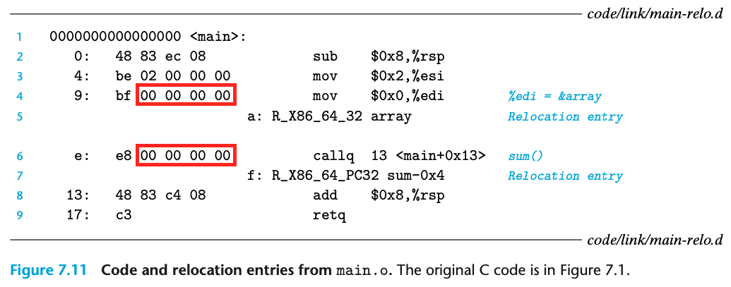
合并算法：重定位 Relocation
符号解析后，每个 引用 都对应到唯一确定的 定义
重定位的两个步骤
合并所有 relocatable obj file 的同一节并为所有符号和节分配地址
利用 .rel.text 和 .rel.data 节修改 .text 和 .data

Slide 28
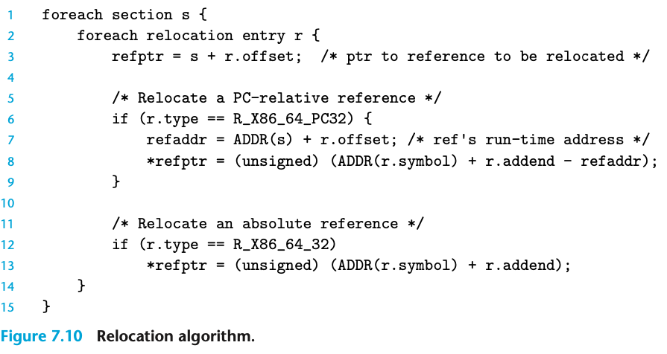
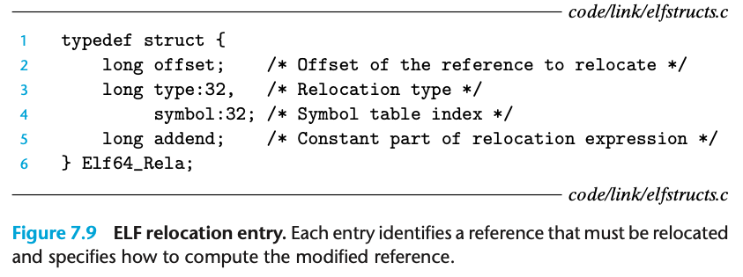
合并算法：重定位 Relocation
两种寻址模式 type
R_X86_64_PC32: 32 bit-PC 相对寻址（注意是相对下一条指令的 PC）
R_X86_64_32: 32 bit-绝对寻址

Slide 29
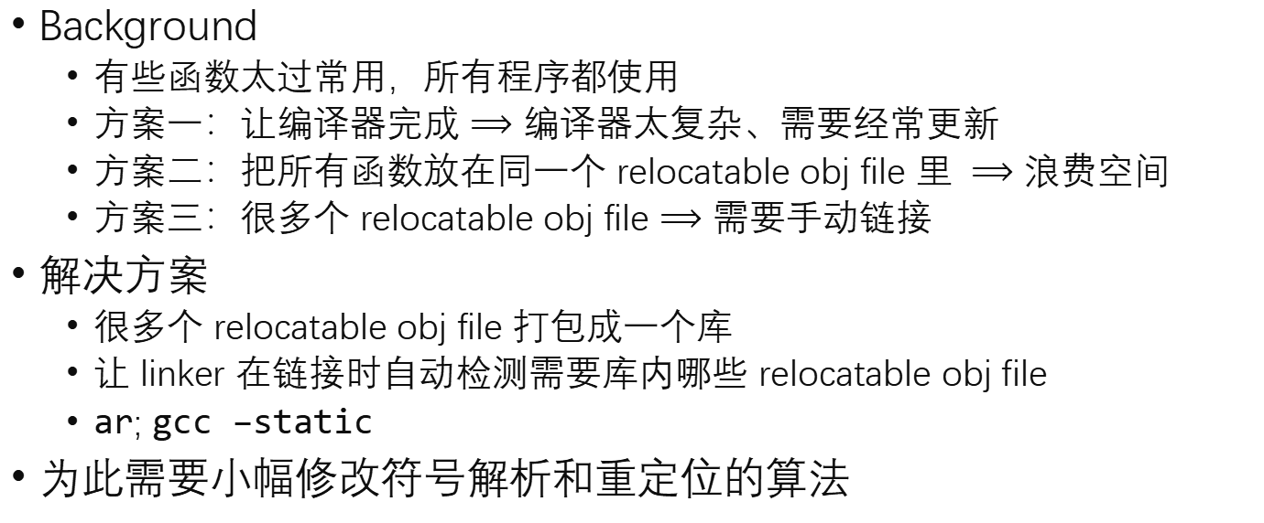
静态库
Background
有些函数太过常用，所有程序都使用
方案一：让编译器完成 $⟹$ 编译器太复杂、需要经常更新
方案二：把所有函数放在同一个 relocatable obj file 里$⟹$ 浪费空间
方案三：很多个 relocatable obj file $⟹$ 需要手动链接
解决方案
很多个 relocatable obj file 打包成一个库
让 linker 在链接时自动检测需要库内哪些 relocatable obj file
ar; gcc –static
为此需要小幅修改符号解析和重定位的算法

Slide 30
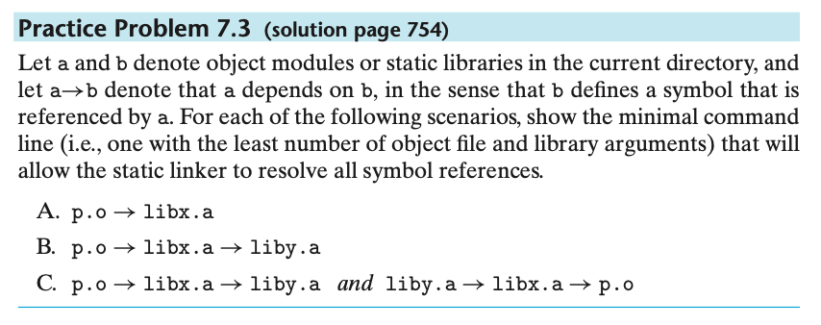
例

Slide 31
Executable object file (generated by linker)
Linker 经过符号解析和重定位后生成，不再有 .rel.text 和 .rel.data
可以直接由 loader 加载到内存空间开始执行

Slide 32
Program header table (也叫 segment header table)
将 program header table 中的块映射到虚拟地址空间
作为 loader 的输入
segment 段 $≠$ section 节

Slide 33

加载 Loading
利用 PHT 将每个段复制到虚拟地址空间的相应位置
loader $→$ _start() $→$ __libc_start_main() $→$ main()
关于虚拟内存与进程

Slide 34
动态链接
静态链接的问题
每个程序都需要有一份静态库内容的拷贝，浪费空间（内存 & 磁盘）
动态链接：让所有程序共享一份
过程
linker 对动态库中符号的 reference 不做解析和重定位，也不会把动态库的内容与其他 relocatable obj file 合并，而是生成一个含有 dynamic linker 地址的 .interp 节
loader 在加载过程中注意到 .interp 节，于是调用 dynamic linker
dynamic linker 进行如下操作
将动态库加载到虚拟内存空间中
对可执行文件中的 reference 进行重定位（修改 .text 和 .data）

Slide 35
PIC
上述过程的问题：仍然浪费 内存 空间
.so 也由 relocatable obj file 得到 gcc a.o -shared -o a.so
也有 .text 和 .data, 也有可能引用其他 .so 里的函数 / 变量
如果 .so 也会按上述过程被 dynamic linker 重定位，那么每个进程里的 .so 依然是一份拷贝而非共享
解决方案：PIC
保证 .so 的 .text 不需要重定位
物理内存中只需要一份 liba.so (举例) 的 .text, 所有引用 liba.so 的程序可以以只读的方式将自己虚拟内存中的一段映射到这段代码，实现共享
共享库 .so 必须是 PIC
gcc -c -fPIC a.c -o a.o
gcc a.o -shared -o liba.so

Slide 36
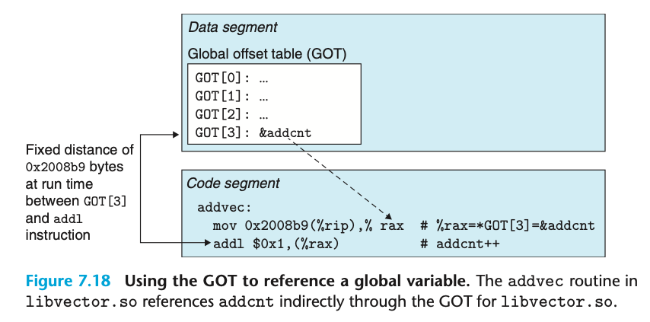
PIC 实现
利用代码段和数据段的距离不变
数据：GOT
dynamic linker 在 load 过程中只对 GOT 进行重定位，不再需要修改 .text

Slide 37
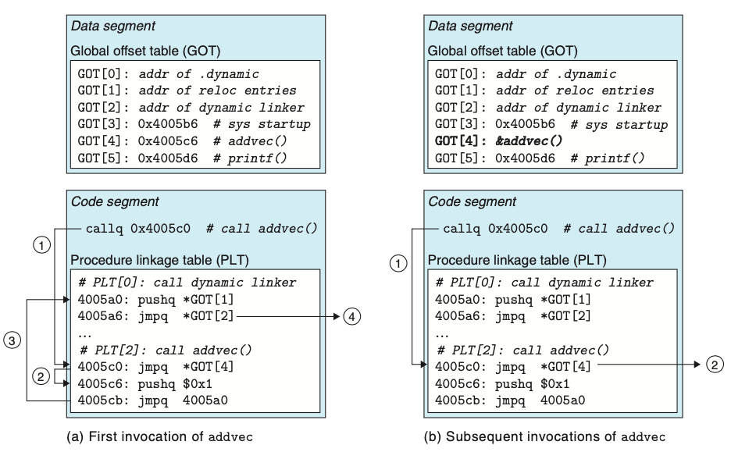
PIC 实现
利用代码段和数据段的距离不变
函数：也可以只用 GOT, 与数据相似
PLT + GOT 实现 lazy binding

Slide 38
总结：动态链接的三种方式
非共享库：load 时修改 .text 和 .data
共享库
PIC: load 时修改 .got
lazy binding: 运行时修改.got.plt

Slide 39
.got 与 .got.plt
.got 在 load 时就改好，放在 .rodata 内
.got.plt 用 lazy binding, 放在 .data 内

Slide 40
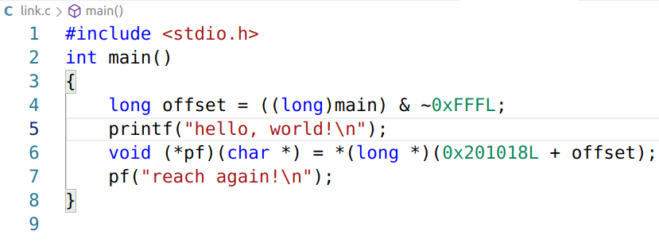
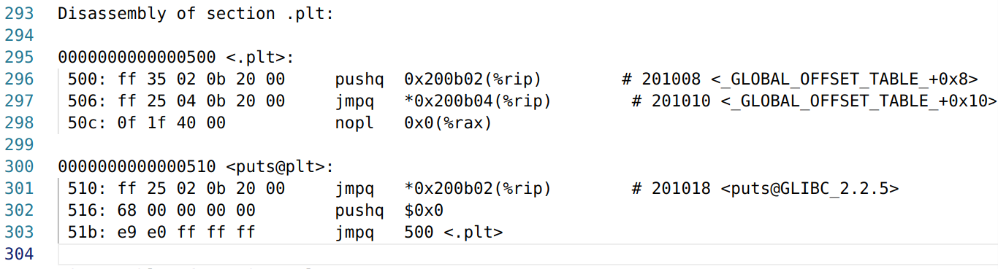
例

Slide 41
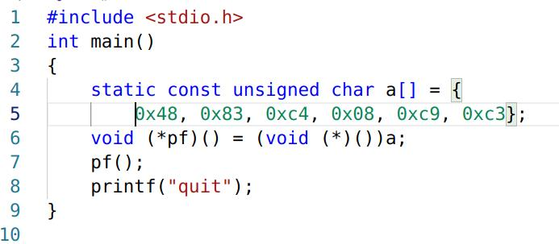
例
gcc linker 把 .rodata 优化到 .text 里了
相当于在 .rodata 内插入 add $8, %rsp; leave; ret 三条指令
printf 不会输出

